Slide 1

函数图像变换（1）：平移

Slide 2
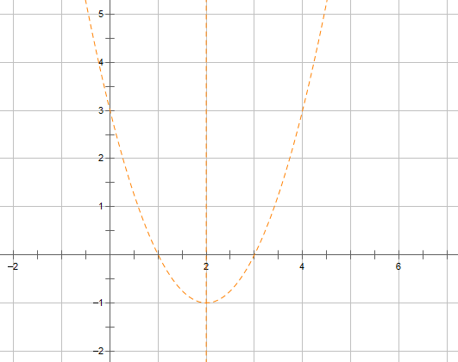
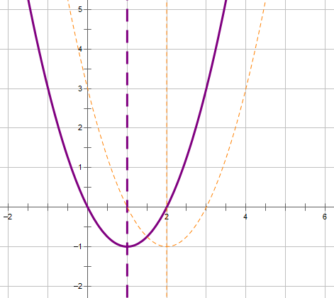
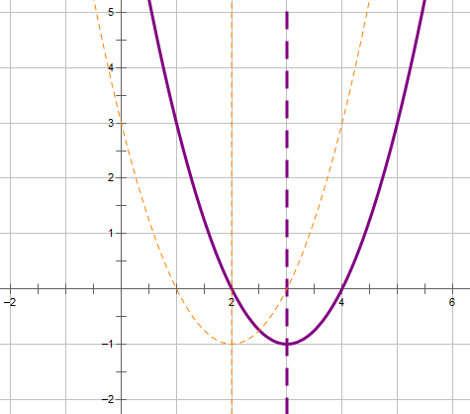
操作一
已知 ，给定 的图像，
试着分别作出 和 的图像，
并观察图像间的联系与区别

Slide 3
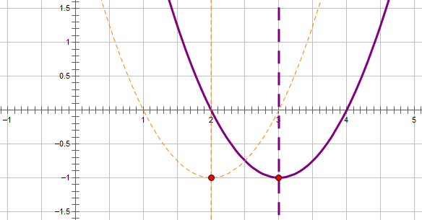
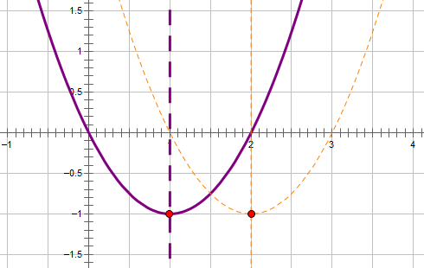
发现 往左平移了1个单位
发现 往右平移了1个单位
左右平移变换：
往左平移a个单位
往右平移|a|个单位

Slide 4
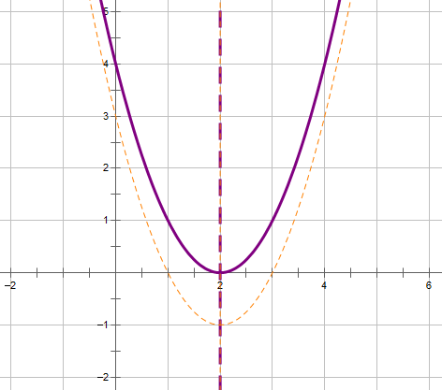
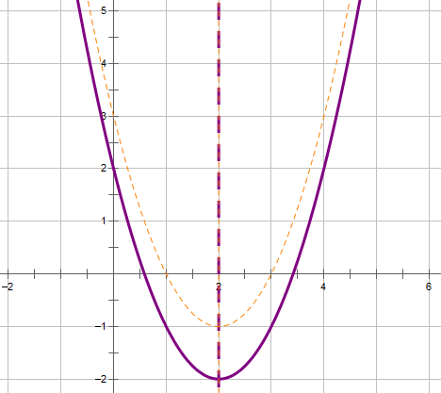
操作二
已知 ，给定 的图像，
试着分别作出 和 的图像，
并观察图像间的联系与区别

Slide 5
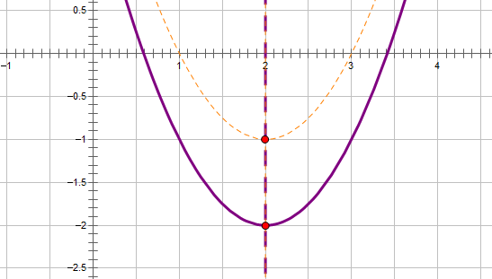
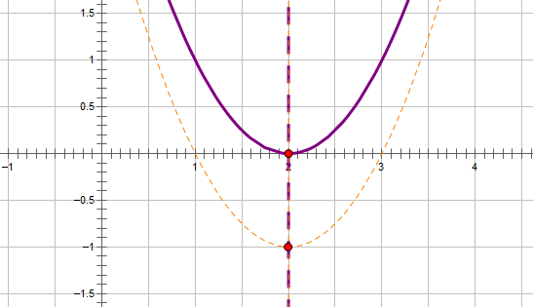
发现 往上平移了1个单位
发现 往下平移了1个单位
上下平移变换：
往上平移a个单位
往下平移|a|个单位

Slide 6
学以致用
例题1：
(1) 可以由 通过怎样的图像变换得到？
(2) 可以由 通过怎样的图像变换得到？

Slide 7
学以致用
例题1：
(3) 可以由 通过怎样的图像变换得到？

Slide 8
平移变换
左右平移变换：
往左平移a个单位
往右平移|a|个单位
上下平移变换：
往上平移a个单位
往下平移|a|个单位
总结：解析式中,左加右减,上加下减

Slide 9
练习：
的图象变化得到？
课后作业：
常数分离！！!
分析：一次分式函数是由反比例函数经过平移得到。那如何得到平移过程呢？

